Slide 1
Programme de formation du Mécanisme d’investissement en faveur de la résilience climatique en Afrique (AFRI-RES) du Deuxième Plan d’action prioritaire (PAP II) du Programme de développement des infrastructures en Afrique (PIDA) Module 3 : Intégration des directives relatives à la résilience au changement climatique à la mise en œuvre des projets hydroélectriques

Slide 2
Structure du module
Objectifs du module
Définir les attentes et la portée relatives à la résilience au changement climatique
Évaluation du risque climatique et de la vulnérabilité concernant les routes
Mesures d’adaptation et options permettant d’accroître la résilience des projets routiers au changement climatique
Projets tests et conclusions

Slide 3
Objectifs d’AFRI-RES et du programme de formation
Objectif du Mécanisme d’investissement en faveur de la résilience climatique en Afrique (AFRI-RES) : Renforcer la capacité des institutions africaines (administrations centrales, organisations de bassins fluviaux, communautés économiques régionales, pools énergétiques et praticiens du développement) à planifier, concevoir et mettre en œuvre des investissements résilients à la variabilité et au changement climatiques dans des secteurs sélectionnés.
Objectifs du programme de formation :
Apporter des informations sur les risques climatiques pour les infrastructures africaines
Faire comprendre la résilience climatique, ses attributs et les directives connexes
Former les participants à l’utilisation des attributs de résilience et des directives relatives à la résilience climatique pour le secteur de l’hydroélectricité déjà développés par la Banque mondiale dans le cadre du programme AFRI-RES
Développer la capacité à suivre et évaluer les projets pour l’adoption des attributs de la résilience climatique afin de garantir les impacts prévus des projets
Promouvoir des mesures de résilience climatique pour améliorer la qualité et la durabilité des projets
Augmenter la capacité de gestion adaptative des projets, afin d’intégrer les nouvelles informations et connaissances sur la résilience au changement climatique, pertinentes pour les projets.

Slide 4
Objectifs du module 3
À l’issue du module 3, les participants
comprendront la résilience au changement climatique, ses attributs et les directives connexes
promouvront des mesures de résilience pour améliorer la qualité et la durabilité des projets

Slide 5
Définir les attentes et la portée
L’adaptation ex ante de la planification et de la conception des infrastructures offre un grand potentiel de réduction des impacts du changement climatique sur les infrastructures dans des futurs plus secs, et permet de mieux tirer parti d’une plus grande disponibilité de l’eau dans des futurs plus humides (BM, ECRAI).
Qu’est-ce qui pourrait être influencé par le changement climatique ?
Niveaux de production
Coûts pour les consommateurs
Impacts environnementaux
Répartition des ressources en eau
Sur quoi les mesures de résilience climatique doivent-elles porter ?
Quelles sont les variables à prendre en compte ?
Quelles informations et conseils seront-ils fournis par le gouvernement ?

Slide 6
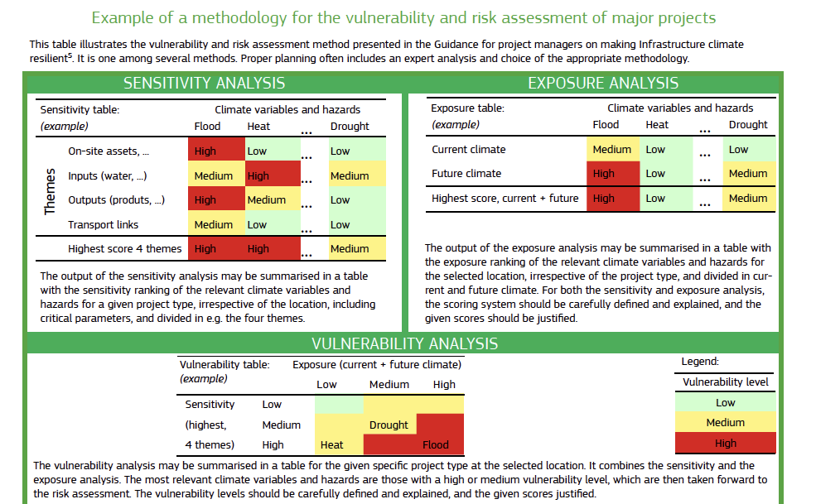

Slide 7
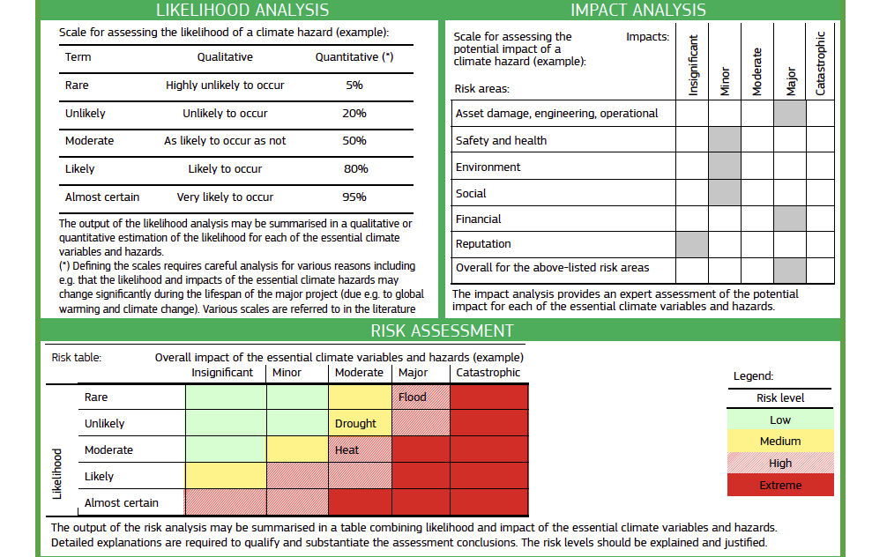

Slide 8
Source : Commission européenne, Changement climatique et grands projets : Outline of the climate change related requirements and guidance for major projects in the 2014-2020 programming period

Slide 9
Mesures d’adaptation structurelle - Barrage et ouvrages annexes
Variable climatique | Impacts sur les composantes du projet | Mesures potentielles de résilience/adaptation
Température | Dilatation/contraction des matériaux provoquant des fissures, entraînant des fuites ou une instabilité | Monolithes et/ou joints de construction supplémentaires • Nouvelles conceptions de mélange de béton qui sont plus plus résistants aux variations de température • Changement du type de barrage/choix des matériaux de construction • Contrôle de la température du béton du barrage par pré ou post-refroidissement
 | Certaines construction utilisant certains matériaux (ex. mise en place de béton ou barrage à noyau argileux) ne peuvent pas se faire dans des conditions caractérisées par des températures extrêmes | La planification de la construction doit tenir compte des variations extrêmes de température, qui peuvent nécessiter des mesures supplémentaires au cours de la construction (ex. la glace pour la construction de structures en béton) ou une révision du calendrier de construction
Notes:
Source: International Hydropower Association, 2019. Hydropower Sector Climate Resilience Guide. London, United Kingdom

Slide 10
Mesures d’adaptation structurelle - Barrage et ouvrages annexes
Variable climatique | Impacts sur les composantes du projet | Mesures potentielles de résilience/adaptation
Précipitations et débit des cours d'eau | Instabilité des pentes du réservoir entraînant des glissements de terrain et la chute d'arbres dans le réservoir | Évaluation détaillée de la stabilité des bords du réservoir conduisant à la stabilisation des pentes dans les zones à risque
 | Variation du régime fluvial avec réduction du débit de base et augmentation des crues | Augmentation de la capacité du déversoir permettant une augmentation du débit • Envisager de modifier la méthodologie d'exploitation pour prendre en compte l'augmentation des crues dans les projets de stockage
 | Augmentation/diminution des charges sédimentaires ayant un impact sur le régime de fonctionnement du réservoir | Installations supplémentaires d'évacuation et de gestion des sédiments par exemple, augmentation du stockage temporaire des sédiments lorsque le réservoir est utilisé comme dessableur. • Changement de la méthodologie d'exploitation • Permettre l'excavation de matériaux de construction grossiers et sablonneux par la population locale à l’aval du réservoir. • Dragage supplémentaire
 | pour éliminer la végétation flottante/algues supplémentaires pouvant d'obstruer les prises d'eau. | Envisager l'ajout d'une installation de débordement pour le nettoyage de la surface du réservoir • Ajout d'un dégrilleur pour les déchets dans les prises d'eau
Notes:
Source: International Hydropower Association, 2019. Hydropower Sector Climate Resilience Guide. London, United Kingdom

Slide 11
Mesures d’adaptation structurelles - Routes d’accès et chantiers
Variable climatique | Impacts sur les composantes du projet | Mesures potentielles de résilience/adaptation
Température | Les températures élevées endommagent les routes | Matériaux de chaussée adaptés aux variations de température
 | Augmentation de la poussière sur les routes d'accès temporaires ou non revêtues. | Augmentation de la suppression de la poussière
Précipitations et débit des cours d'eau | Les fortes averses endommagent les routes non revêtues. | Augmentation du drainage Modification de la conception des routes
 | Augmentation des décrues dues à un ruissellement de surface plus important | Ajout de grilles à débris dans les structures de drainages et les ponceaux Augmentation de la fréquence de l'entretien
 | Augmentation du risque d'instabilité des pentes | Augmentation des évaluations des risques de glissement de terrain Protection supplémentaire des pentes
 | Augmentation/diminution de l’écoulement des cours d'eau | Revue du choix de la route Évaluation plus stricte du tracé de la route
Notes:
Source: International Hydropower Association, 2019. Hydropower Sector Climate Resilience Guide. London, United Kingdom

Slide 12
Solutions écologiques
Quelles sont les solutions écologiques proposées pour l’adaptation et la résilience ?
Les solutions écologiques sont des activités associées à la protection, la gestion, l’amélioration et la restauration de la nature, permettant de réaliser des infrastructures résilientes au changement climatique
Les solutions écologiques peuvent être utilisées pour sauvegarder les infrastructures traditionnelles existantes tout en améliorant la résilience et les avantages communs (par exemple, atténuation du changement climatique, soutien de la biodiversité et des moyens de subsistance locaux, sécurité alimentaire et de l’eau).
Pourquoi choisir les solutions écologiques comme mesure d’adaptation ?
Assurer la durabilité des infrastructures
Protéger contre les risques
Garantir l’accès aux services de base et aux moyens de subsistance

Slide 13
Exemples de solutions écologiques proposées pour l’adaptation et la résilience dans le secteur de l’hydroélectricité
Plantation d’arbres
Pour la réduction l’érosion des berges
Pour la réduction des glissements de terrain sur les pentes
Conservation des forêts
Pour la protection de l’approvisionnement en eau
Avantages communs pour les communautés

Slide 14
Projets tests
1. Projet hydroélectrique de Lower Fufu (bassin du fleuve Zambèze, Malawi) : Une proposition de centrale hydroélectrique au fil de l’eau à construire dans le bassin versant de la rivière Rukuru, dans le nord du Malawi.
2. Projet de barrage et d’adduction d’eau de Polihali (bassin du fleuve Orange, Lesotho) : Dans le cadre de la deuxième phase du Lesotho Highlands Water Project (LHWP), le barrage de Polihali serait situé en aval des rivières Khubelu et Senqu et aurait pour principal objectif principal le transfert de l’eau d’un nouveau réservoir au réservoir existant de Katse.
3. Projet de barrage polyvalent de Pwalugu (bassin de la rivière Volta, Ghana) : Un projet de barrage et de réservoir conçu pour assurer la production d’électricité, l’approvisionnement en eau d’irrigation de nouvelles terres agricoles, la lutte contre les inondations et le développement du secteur de la pêche lacustre.
4. Projet hydroélectrique de Batoka Gorge (Bassin du fleuve Zambèze, Zambie/Zimbabwe) : Un grand projet complexe qui renforcera la production d’électricité en Zambie et au Zimbabwe, et sera probablement relié au réseau de transport d’électricité du pool énergétique d’Afrique australe.
5. Projet de barrage et de réservoir de Mwache (district de Kwale, Kenya) : Un projet de réservoir conçu pour assurer l’approvisionnement en eau des municipalités ; l’excédent sera utilisé pour l’irrigation des zones voisines.

Slide 15
Inputs des projets tests
Les composantes de modélisation requises pour une analyse du changement climatique consistent en :
Un modèle simple de conception et de détermination du coût du projet, qui peut reproduire toute estimation de coût existante d’une étude de préfaisabilité et permettre l’estimation de la variation des coûts avec des spécifications de conception alternatives. Si la complexité de la conception empêche le développement d’un modèle simple de conception et de coût, plusieurs estimations de conceptions alternatives pourraient être développées en utilisant des outils plus détaillés.
Un ensemble de projections climatiques à échelle réduite pour la région géographique concernée par le projet.
Un modèle hydrologique de la région concernée, calibré selon les données d’observation locales et lié aux projections climatiques, qui peut estimer les débits entrants et les opérations du projet pour des spécifications de conception alternatives.
Source : IPCC 6th Assessment, WGI Report, Africa Factsheet

Slide 16
Méthodologie des projets tests
Évaluation de diverses conceptions basées sur des conditions climatiques historiques.
Analyse des compromis pour évaluer les conceptions alternatives
Analyse économique
Notes:
Étape 1 : Chaque étude a commencé par l'évaluation d'une série de conceptions dans des conditions climatiques historiques. Cette approche est analogue à celle adoptée dans le cadre d'une étude de préfaisabilité ou de faisabilité standard, et permet d'identifier une conception optimisée en fonction du climat historique qui est optimisée sur la base du climat historique. Cette conception ne coïncidera pas nécessairement avec celle qui est proposée dans les études de faisabilité du projet, car ces dernières bénéficient d'une gamme d'informations sur les facteurs influençant la conception, plus larges que celles dont dispose l'équipe d'étude du présent rapport. Les analyses évaluent ensuite la sensibilité au climat des mêmes alternatives de conception, ou d'un sous-ensemble, en évaluant leur performance dans une large gamme de scénarios plausibles. Ces résultats aident à identifier une ou plusieurs conception performantes (c'est-à-dire une conception capable de fournir une performance acceptable dans une large gamme de scénarios climatiques). Si une nouvelle analyse de faisabilité devait utiliser cette approche, elle commencerait probablement par évaluer l'ensemble plus large des futurs changements climatiques, et ne mettrait pas l'accent sur le cas optimal historique.
Étape 2 : L'étape suivante, l'analyse des compromis, utilise les résultats des étapes précédentes pour soutenir l'évaluation des conceptions alternatives. Les analystes développent des visualisations interactives qui mettent en évidence les principaux compromis entre les différentes conceptions et leurs performances dans les différents futurs, y compris les scénarios qui qui mettent en évidence les principales vulnérabilités. À ce stade du processus, des informations scientifiques supplémentaires et des avis d'experts peuvent être incorporés pour fournir un contexte sur les probabilités des principaux scénarios.
Les préférences des parties prenantes concernant les différents résultats peuvent être prises en compte avec les résultats analytiques, afin de contribuer à la sélection d'une stratégie robuste. Dans de nombreux cas, ces délibérations permettent d'identifier une conception qui est préliminaire et contient des éléments qui nécessitent une évaluation, un affinement ou une augmentation supplémentaires. Cette conception robuste préliminaire peut alors être utilisée comme nouveau point de départ pour d'autres itérations du processus. De cette façon, le RDM contribue à soutenir un processus de planification continu et itératif qui peut accompagner la mise en œuvre au fil du temps de projets importants et potentiellement coûteux.
Étape 3 : Les projets tests évaluent tous la performance des projets à l'aide de mesures de faisabilité standard, telles que le rendement sûr, le rendement ferme et le coût nivelé. Dans quatre des cinq projets test, une analyse économique brute a été réalisée pour illustrer l'effet relatif de différents scénarios de changement climatique (tous sauf le projet Lower Fufu). Ces analyses économiques sont simplifiées en raison des données limitées et tiennent compte du coût du capital, de l'échéancier des coûts et des avantages supposés, et la valeur supposée des rendements de l'hydroélectricité et de l'approvisionnement en eau et utilisent la valeur actuelle nette (VAN) du projet comme base pour les comparaisons de performance du projet. Les éventuelles externalités, négatives ou positives, ne sont pas incluses dans l'analyse économique.

Slide 17
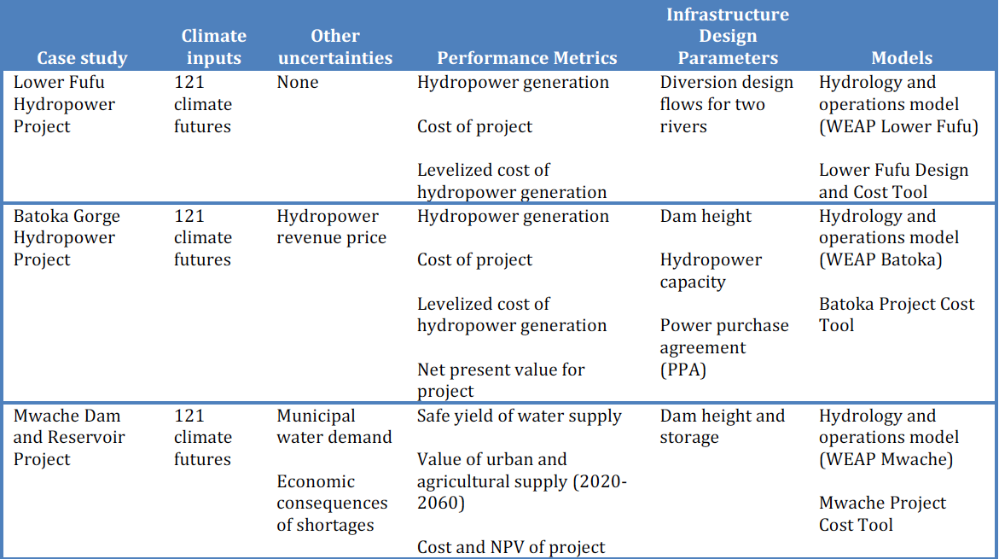
Notes:
Table 7.1 provides a summary of the uncertainties used as inputs to the analyses, the project
performance metrics, the infrastructure design parameters varied in the analysis (effectively, these are
climate adaptation levers), and the models used for the analysis. Each analysis uses a hydrology and
water management model (last column) to estimate project inflows and operations (performance
metrics in the fourth column) under each climate future (second column) and project design alternative
(in the fifth column). Each test project presented here is based on models developed in the Water
Evaluation And Planning (WEAP) system – the same system described in Chapter 2 and applied
throughout the study.

Slide 18
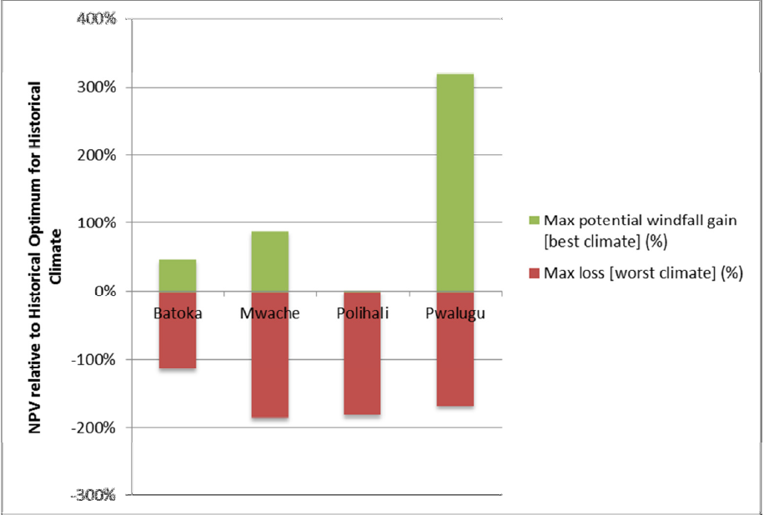
Résumé de la vulnérabilité des projets, avant l’adaptation de la conception

Slide 19
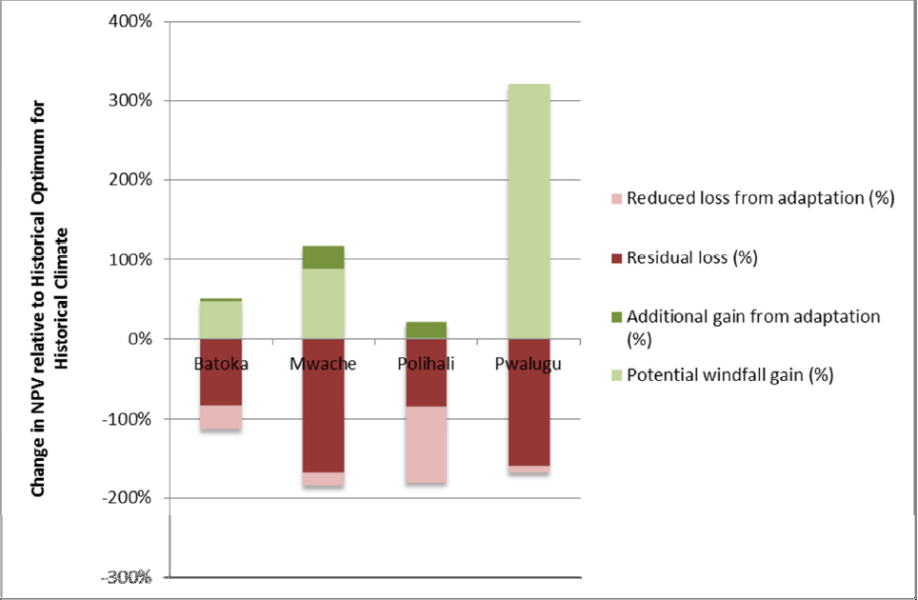
Avantages économiques potentiels découlant de l’adaptation de la conception des projets

Slide 20
Conclusions basées sur des projets tests
Les performances des projets peuvent être sensibles au climat futur. La conception d’un projet définie sur la base des conditions climatiques historiques ne donne généralement pas de bons résultats dans toutes les conditions climatiques futures plausibles. Dans un avenir plus sec, les petites installations produisent des avantages nets plus importants, car moins d’investissements sont sous-utilisés pendant les périodes sèches. Dans les futurs plus humides, les installations plus grandes qui peuvent mieux tirer parti des périodes de débit élevé produisent des avantages nets plus importants.
Bien que la performance du projet soit sensible au changement climatique, elle ne doit pas nécessairement être vulnérable. Dans certains cas, les avantages et les revenus du projet d’infrastructure hydroélectrique sont si élevés que les risques de mauvaises performances sont faibles, même dans des climats futurs extrêmes, ou que les avantages ne diffèrent pas de manière significative selon les scénarios climatiques. Il est donc important de faire la distinction entre la sensibilité au climat et la vulnérabilité. La sensibilité et la vulnérabilité peuvent varier en fonction des paramètres de performance étudiés et peuvent être fortement influencées par des facteurs autres que le changement climatique (par exemple, le prix et la demande d’électricité ou d’eau).
Les conceptions adaptées au climat historique peuvent être performantes sur divers futurs climatiques si elles sont associées à une flexibilité dans le choix des contrats de fourniture d’eau ou d’électricité.

Slide 21
Groupes de discussion par aléa
Chaleur
Forte pluie
Débit d’eau (+/-)
Des mesures ont-elles déjà été prises pour faire face à cet aléa ?
Quels types d’actions pourraient-elles être mises en œuvre maintenant sur le projet PIDA ?

Slide 22
Ressources
International Energy Agency, Climate Impacts on African Hydropower
International Hydropower Association, 2019. Hydropower Sector Climate Resilience Guide. London, United Kingdom
World Bank, Enhanced Climate Resilience of Africa’s Infrastructure
Commission européenne, Changement climatique et grands projets : Outline of the climate change related requirements and guidance for major projects in the 2014-2020 programming period

